Slide 1


Soutenance projet CDIN Semestre 1
Lamaille loïc
kesmaecker thibaut
longbien antoine

Slide 2
Sommaire:
Arborescence de notre projet
La Homepage
Les objectifs des stages
Les financements
Les contacts
W3C

Slide 3
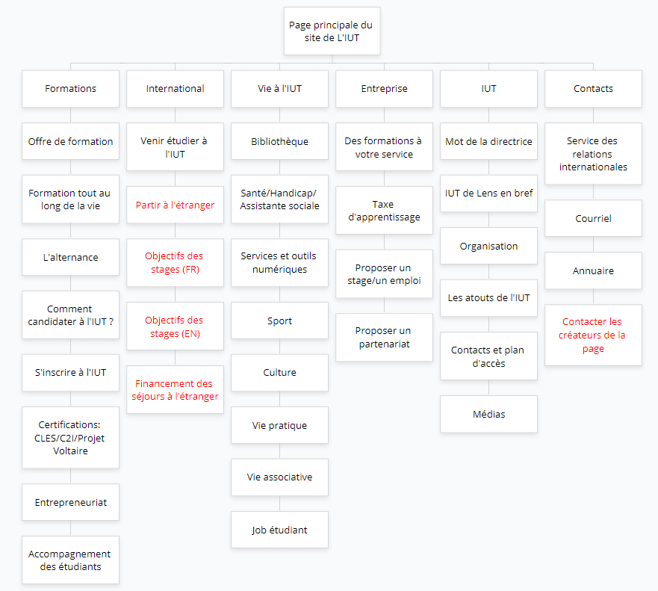
Arborescence de notre projet

Slide 4
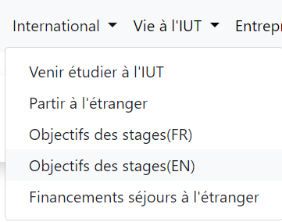
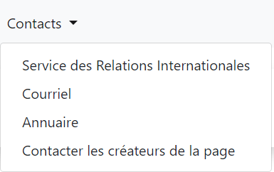
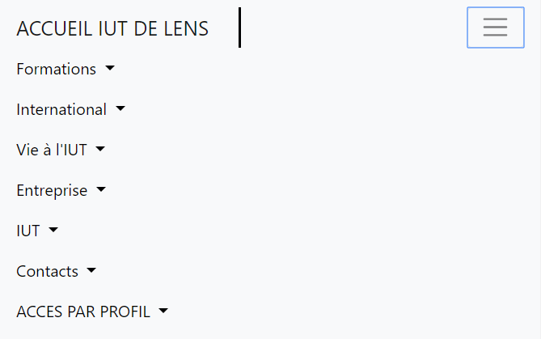

La Homepage
La navbar ou entête (grand écran) :
La navbar entête (téléphone) :

Slide 5

La Homepage
La bannière :

Slide 6
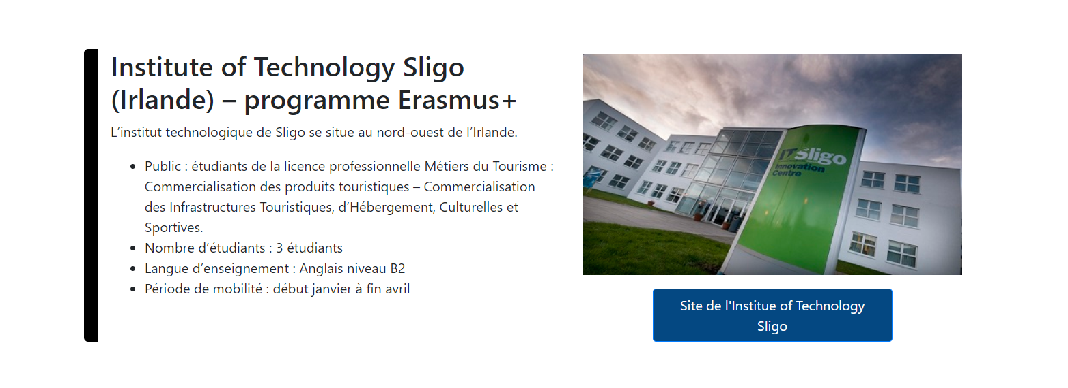
La Homepage
Présentation des universités :

Slide 7
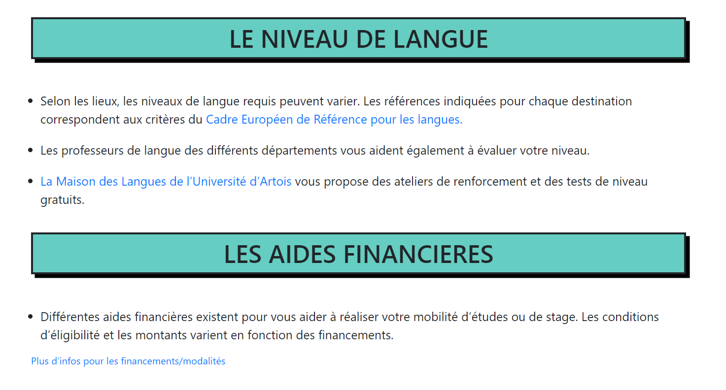
La Homepage
Rubriques complémentaires (exemple) :

Slide 8

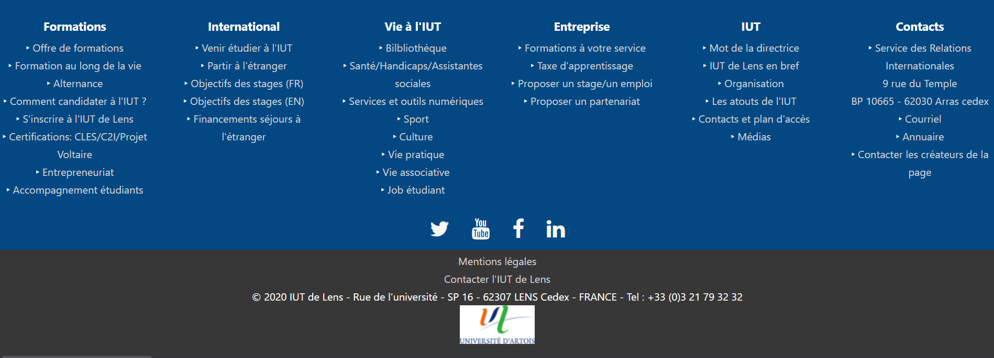
La Homepage
Le footer (bas de page) :

Slide 9

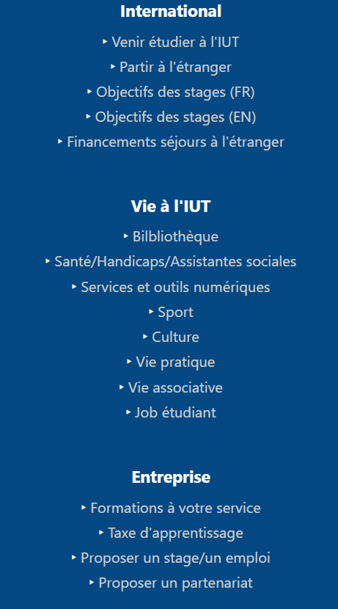

La Homepage (téléphone)

Slide 10
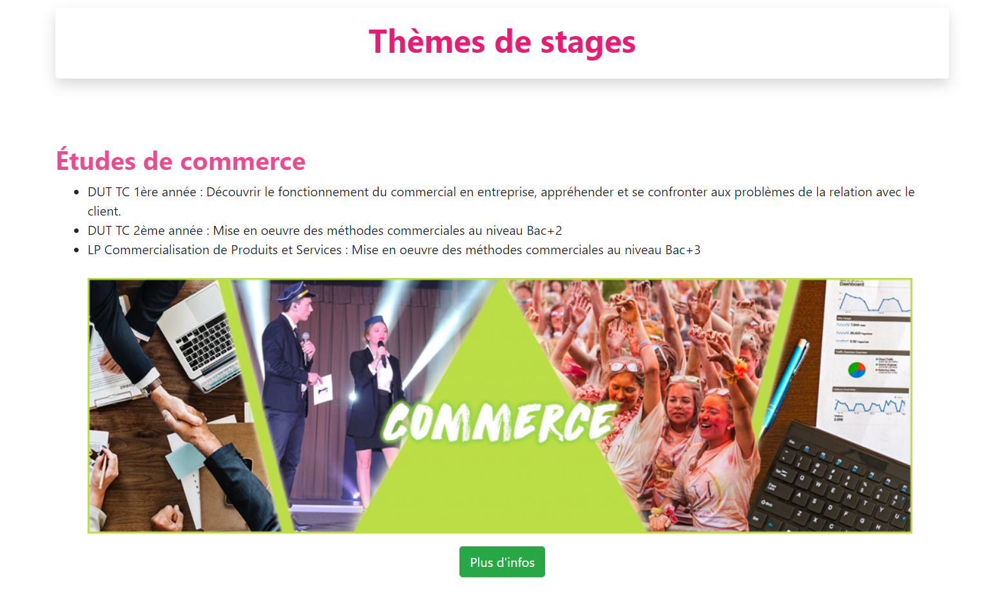
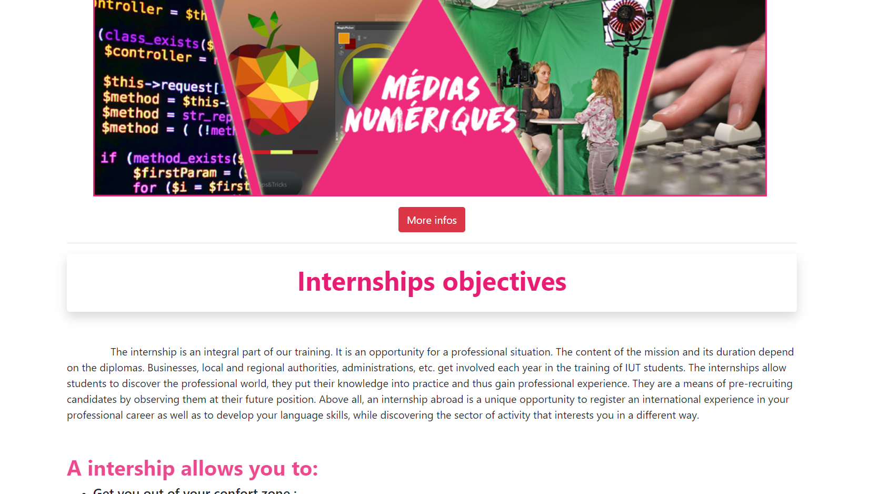
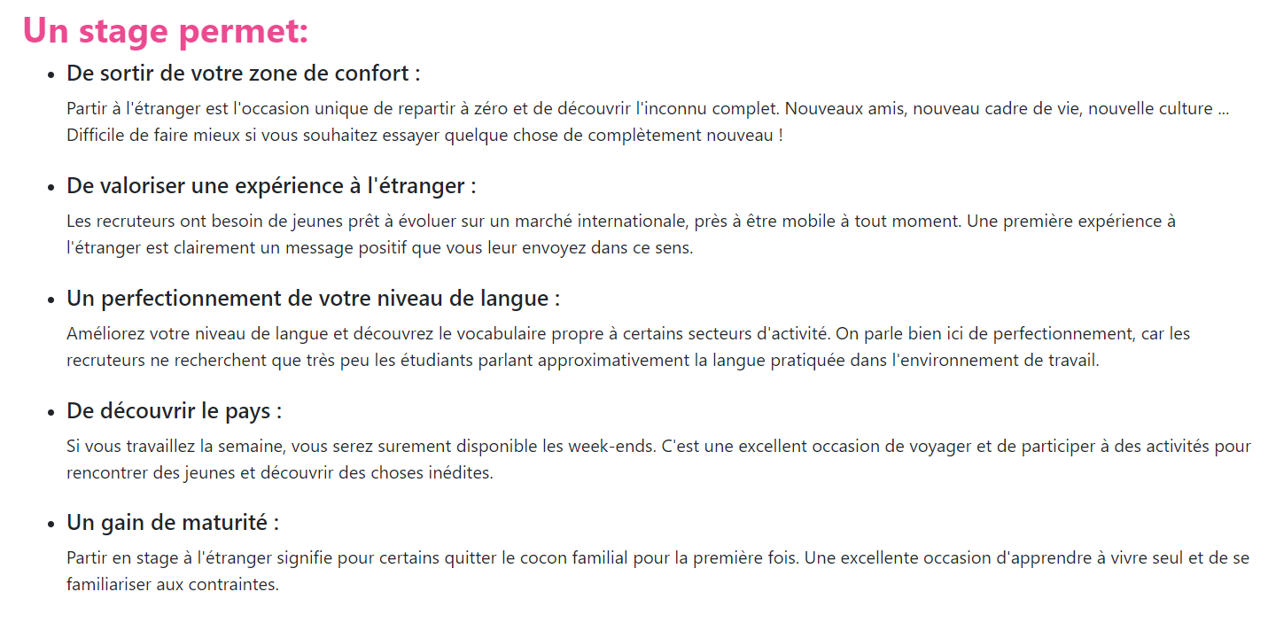
Les objectifs de stage (FR/AN)

Slide 11
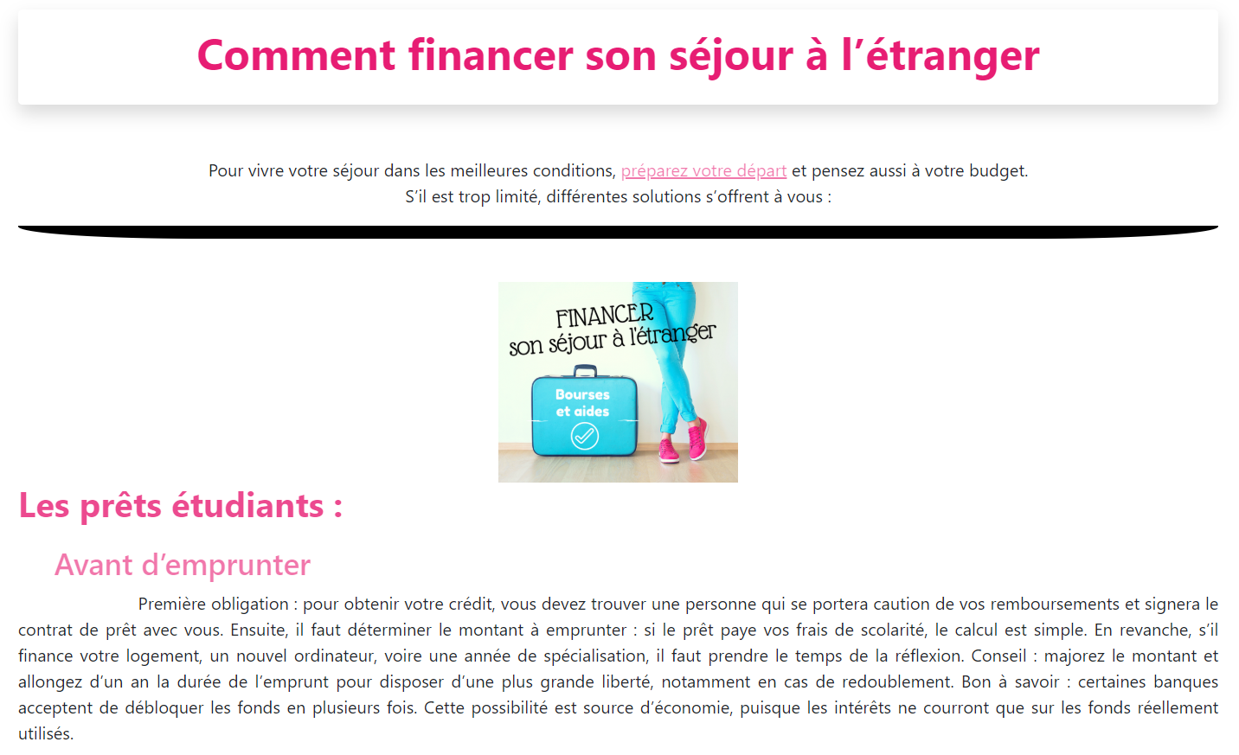
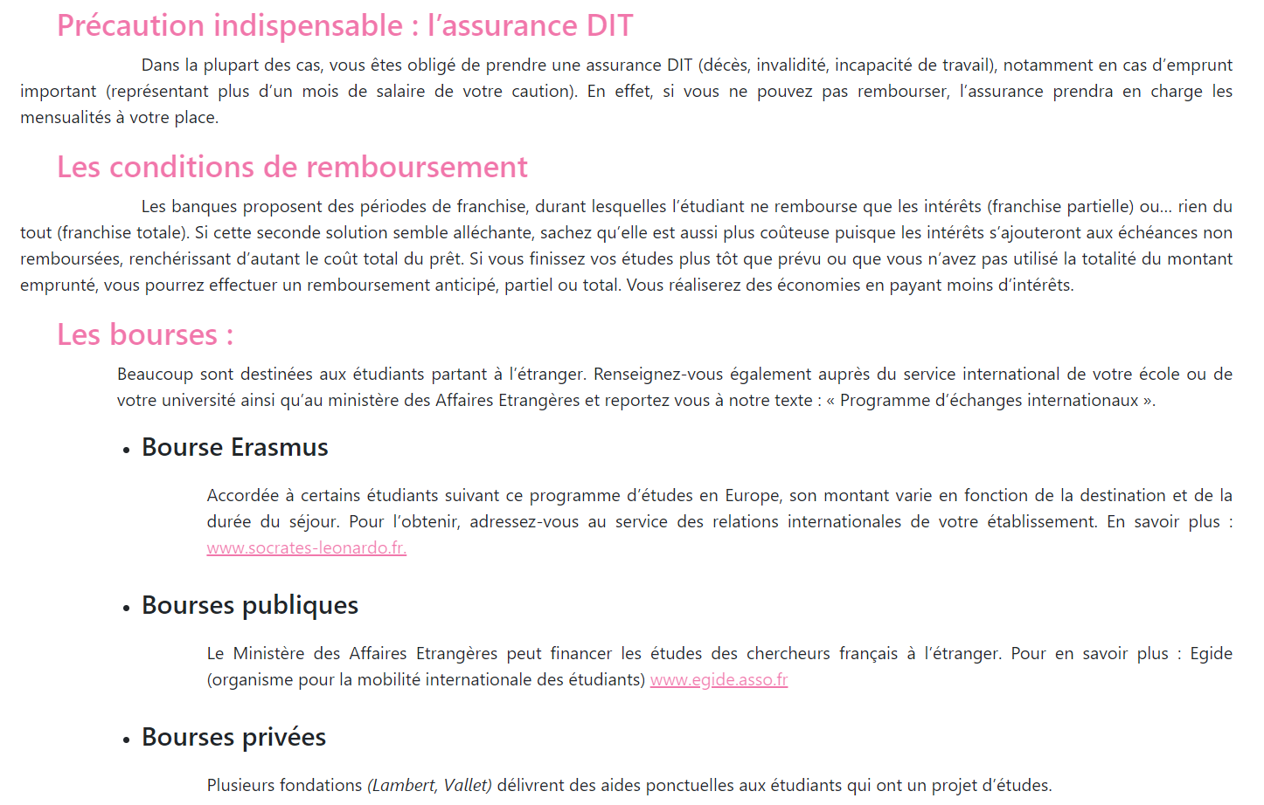
Les financements

Slide 12
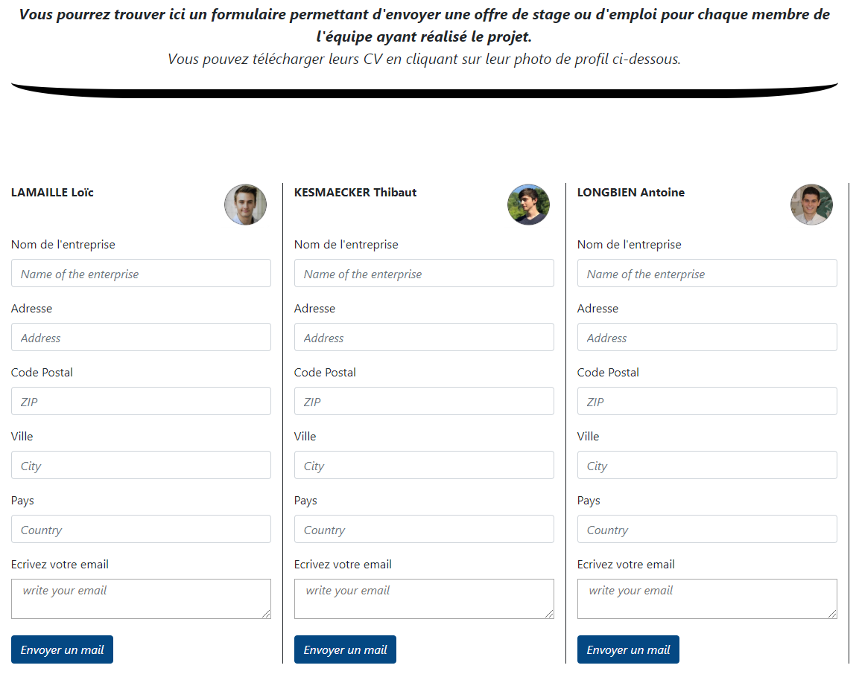
Les contacts
CVs disponibles en cliquant sur la photo de profil des membres créateurs de la page.
CVs hébergés sur un cloud, href (lien) pour un téléchargement direct.

Slide 13
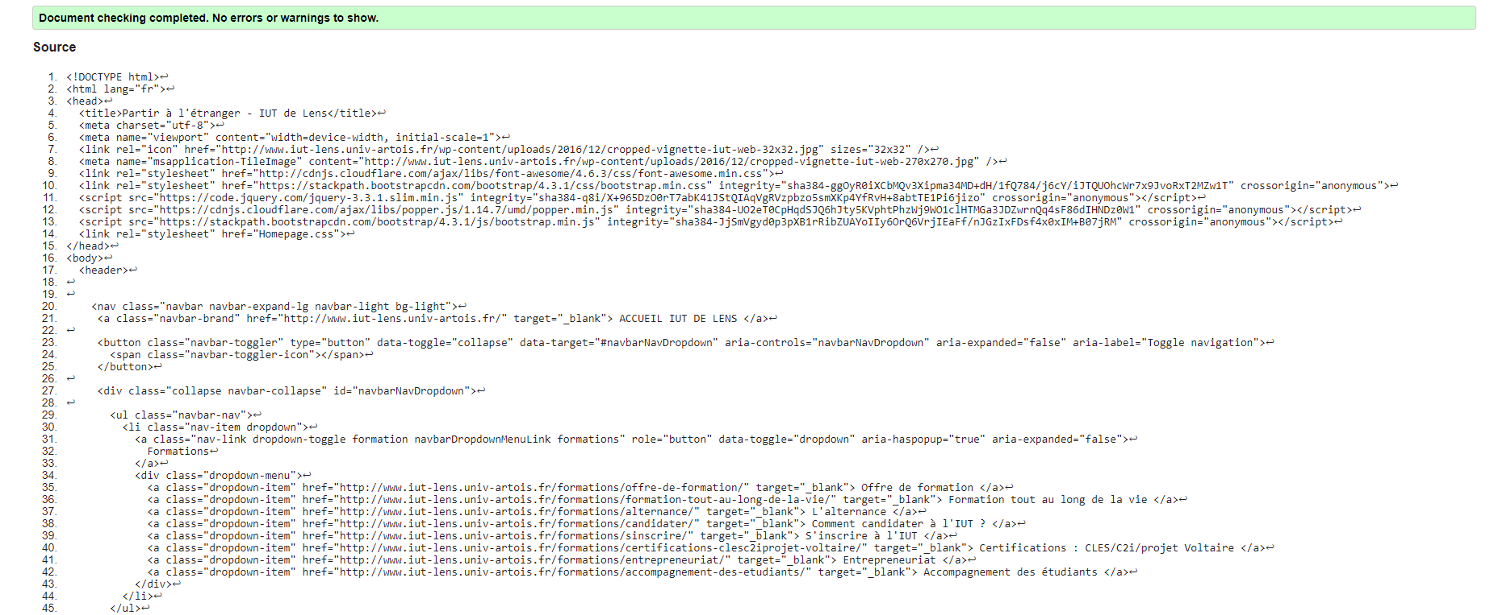
W3C

Slide 14
Merci de votre attention ! Des questions ?

